Slide 1
ANALISIS DESKRIPTIF
PPT STATISTIKA #8

Slide 2
ANALISIS
KATA ANALYSIS BERASAL DARI BAHASA GREEK (YUNANI), TERDIRI DARI KATA “ANA” DAN “LYSIS“. ANA ARTINYA ATAS (ABOVE), LYSIS ARTINYA MEMECAHKAN ATAU MENGHANCURKAN.
”ANALYSIS IS A PROCESS OF RESOLVING DATA INTO ITS CONSTITUENT COMPONENTS TO REVEAL ITS CHARACTERISTIC ELEMENTS AND STRUCTURE” IAN DEY (1995: 30).
ANALISIS DATA DI SINI BERFUNGSI UNTUK MAMBERI ARTI, MAKNA DAN NILAI YANG TERKANDUNG DALAM DATA ITU (M. KASIRAM, 2006: 274).

Slide 3
ANALISIS DESKRIPTIF
ANALISIS DESKRIPTIF MERUPAKAN SUATU METODE ANALISIS STATISTIK YANG BERTUJUAN UNTUK MEMBERIKAN DESKRIPSI ATAU GAMBARAN MENGENAI SUBJEK PENELITIAN BERDASARKAN DATA VARIABEL YANG DIPEROLEH DARI KELOMPOK SUBJEK TERTENTU.
ANALISIS DESKRIPTIF DAPAT DITAMPILKAN DALAM BENTUK TABEL DISTRIBUSI FREKUENSI, TABEL HISTOGRAM, NILAI MEAN, NILAI STANDAR DEVIASI DAN LAIN.
MANFAAT YANG DIPEROLEH DARI PENGGUNAAN ANALISIS DESKRIPTIF ADALAH MENDAPATKAN GAMBARAN LENGKAP DARI DATA BAIK DALAM BENTUK VERBAL ATAU NUMERIK YANG BERHUBUNGAN DENGAN DATA YANG KITA TELITI.

Slide 4
LANGKAH ANALISIS DESKRIPTIF
PENGUMPULAN DATA
PENGOLAHAN DATA
PENYAJIAN DATA
PEMBERIAN MAKNA DATA

Slide 5
PENGUMPULAN DATA
OBSERVASI
  MELAKUKAN PENGAMATAN DAN MENCATAT
KUISIONER/TEST
  TERBUKA
  TERTUTUP
WAWANCARA

Slide 6
SKALA PENGUKURAN
Parameneter | Nominal | Ordinal | Interval | Rasio
Penggolongan (Classification) | √ | √ | - | -
Berurutan (Order) | - | √ | √ | √
Jarak (Distance) | - | - | √ | √
Keaslian (Orgin) | - | - | - | √

Slide 7
PENGOLAHAN DATA
PENGEDITAN DAN PENGKODEAN DATA
  MENGECEK DATA DAN KELENGKAPAN
  MEMBERIKAN KODE PADA INSTRUMEN PENGUMPULAN DATA UNTUK MEMPERMUDAH PENGIMPUTAN
TABULASI DATA
  MENYUSUN DATA BERDASARKAN BERBAGAI ATURAN SESUAI TUJUAN PENELITIAN

Slide 8
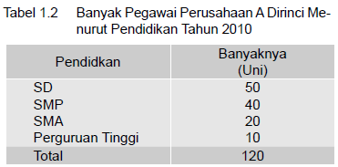
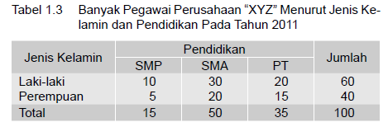
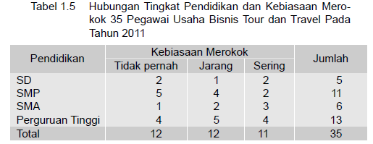
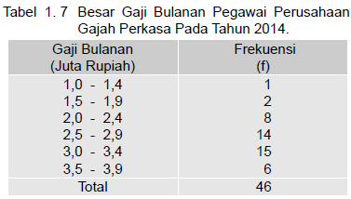
PENYAJIAN DATA
PENYAJIAN DATA DALAM BENTUK TABEL
  TABEL KLASIFIKASI TUNGGAL
  TABEL KLASIFIKASI GANDA
  TABEL KONTINGENSI.
  TABEL FREKUENSI/DISTRIBUSI FREKUENSI.

Slide 9
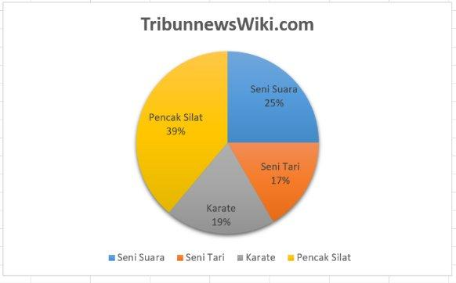
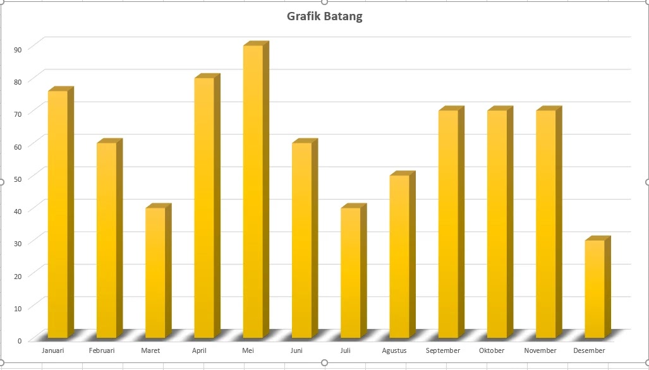
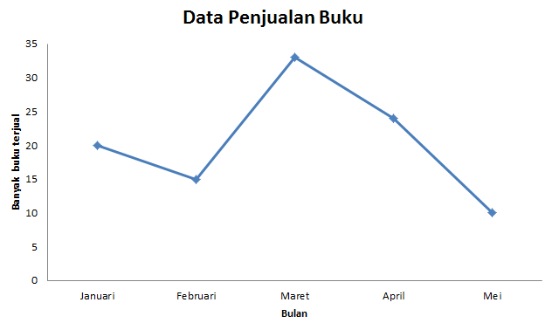
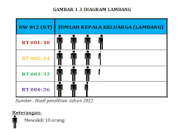
PENYAJIAN DATA STATISTIK
PENYAJIAN DATA DALAM BENTUK DIAGRAM
  DIAGRAM BATANG (BAR CHAR)
  DIAGRAM LAMBANG (PICTOGRAPH)
  DIAGRAM LINGKARAN (PIE CHART)
  DIAGRAM GARIS (LINE CHART)

Slide 10
ANALISIS DATA
MEDIAN
RATA-RATA
PERCENTASE
MODUS
VARIAN – STANDAR DEVIASI
QUARTIL
PERSENTIL
DLL

Slide 11
MENDESKRIPSIKAN DATA
NAMA MAHASISWA | JENIS KELAMIN | NILAI STATISIKA | KESUKAAN TERHADAP STATISTIKA
ELFRANSIANA NONA ETI | P | 70 | SANGAT TIDAK SUKA
AYUNI | P | 75 | BIASA BIASA SAJA
INDRA HERMAWAN | L | 75 | BIASA BIASA SAJA
NENI | P | 72 | BIASA BIASA SAJA
WINDA | P | 78 | SUKA
AGNES ERIYENTI ERSIN | P | 71 | BIASA BIASA SAJA
BENIFALSIUS DODE LEJO | L | 78 | SANGAT SUKA
DEBY ADELIA | P | 78 | BIASA BIASA SAJA
MARIA ANSELMIA | P | 70 | TIDAK SUKA
MUHAMAD SATRIA | L | 69 | TIDAK SUKA
NURSIA MBARI | P | 81 | SUKA
WILFRIDUS WARA | L | 69 | TIDAK SUKA
YOSEPH SUDARSO | L | 70 | TIDAK SUKA
VERONIKA ANJELINA DULA | P | 81 | SANGAT SUKA

Slide 12
MENDESKRIPSIKAN DATA
NAMA MAHASISWA | JENIS KELAMIN
ELFRANSIANA NONA ETI | P
AYUNI | P
INDRA HERMAWAN | L
NENI | P
WINDA | P
AGNES ERIYENTI ERSIN | P
BENIFALSIUS DODE LEJO | L
DEBY ADELIA | P
MARIA ANSELMIA | P
MUHAMAD SATRIA | L
NURSIA MBARI | P
WILFRIDUS WARA | L
YOSEPH SUDARSO | L
VERONIKA ANJELINA DULA | P
JUMLAH DATA : 14
JUMLAH PEREMPUAN : 9
JUMLAH LAKI-LAKI : 5
JENIS KELAMIN | JUMLAH | PERSENTASE
LAKI-LAKI | 5 | 35.71%
PEREMPUAN | 9 | 64.29%

Slide 13
MENDESKRIPSIKAN DATA
INTERVAL | KATEGORI |  | PREDIKAT | FREKWENSI | PERSENTASI
0 - 49 | E | 0 | KURANG SEKALI | 0 | 0.00%
50 - 59 | D | 1 | KURANG | 0 | 0.00%
60 - 69 | C | 2 | CUKUP | 2 | 14.29%
70 - 79 | B | 3 | BAIK | 10 | 71.43%
80 -100 | A | 4 | BAIK SEKALI | 2 | 14.29%
NAMA MAHASISWA | NILAI STATISIKA
ELFRANSIANA NONA ETI | 70
AYUNI | 75
INDRA HERMAWAN | 75
NENI | 72
WINDA | 78
AGNES ERIYENTI ERSIN | 71
BENIFALSIUS DODE LEJO | 78
DEBY ADELIA | 78
MARIA ANSELMIA | 70
MUHAMAD SATRIA | 69
NURSIA MBARI | 81
WILFRIDUS WARA | 69
YOSEPH SUDARSO | 70
VERONIKA ANJELINA DULA | 81

Slide 14
MENDESKRIPSIKAN DATA
NAMA MAHASISWA | KESUKAAN TERHADAP STATISTIKA | SKALA INTERVAL
ELFRANSIANA NONA ETI | SANGAT TIDAK SUKA | 1
AYUNI | BIASA BIASA SAJA | 3
INDRA HERMAWAN | BIASA BIASA SAJA | 3
NENI | BIASA BIASA SAJA | 3
WINDA | SUKA | 4
AGNES ERIYENTI ERSIN | BIASA BIASA SAJA | 3
BENIFALSIUS DODE LEJO | SANGAT SUKA | 5
DEBY ADELIA | BIASA BIASA SAJA | 3
MARIA ANSELMIA | TIDAK SUKA | 1
MUHAMAD SATRIA | TIDAK SUKA | 1
NURSIA MBARI | SUKA | 4
WILFRIDUS WARA | TIDAK SUKA | 1
YOSEPH SUDARSO | TIDAK SUKA | 1
VERONIKA ANJELINA DULA | SANGAT SUKA | 5
KRITERIA | SKALA |  | FREKWENSI | PERSENTASI
SANGAT TIDAK SUKA | 1 | 0 - 20% | 1 | 7.14%
TIDAK SUKA | 2 | 21% - 40% | 4 | 28.57%
BIASA BIASA SAJA | 3 | 41% - 60% | 5 | 35.71%
SUKA | 4 | 61% - 80% | 2 | 14.29%
SANGAT SUKA | 5 | 81% - 100% | 2 | 14.29%
 |  |  | 14 | 60.00%

